Slide 1
Monte Carlo for AOD→SLM 原子转移 · 论文 arXiv:2403.12021v4
Level 3：三维 AOD 长距离运输
与柱面透镜效应
三维经典模型 · crossed-AOD 柱面透镜势 · 270–610 μm 运输
直线 vs 对角 · 三类轨迹 · 热初态蒙特卡洛 · 独立 2000-shot 验证
preflight 16 项全通过 · 96 个粗扫描格点 · 22 项 Level 3 测试

Slide 2
背景与 Level 3 的定位
在 Level 0 静态势阱 / Level 1 顺序转移 / Level 2 同步波形基础上隔离研究长距离运输
• 论文锚点 280 μK AOD 光镊中 610 μm、1.6 ms 对角运输；直线运输受柱面透镜效应限制（Fig. 5、ED Fig. 10、Methods、SI §III）
• 核心问题 有限温度铯原子在 270–610 μm 运输中，方向、轨迹形状、时长和透镜强度如何影响经典留阱率、末态激发与轴向运动
• 隔离研究 暂不把 transfer 与 long move 组合，先回答『AOD 单阱已装原子后如何长距离移动』
• 诚实边界 经典留阱 = 末态仍被束缚，不含真空损失、光子散射、退相干；不得与论文 99.953(2)% 量子保真度等同
物理量 | 数值
原子 | ¹³³Cs，m = 132.905 u
AOD 阱深 D | k_B × 280 μK
束腰 w₀ | 1.17 μm（假设匹配 SLM 后孔径）
波长 λ | 1055 nm
Rayleigh 长度 z_R | 4.076 μm
ω_r / 2π | 36.0 kHz
ω_z / 2π | 7.31 kHz
初态温度 | 5 μK（D/kT = 56）
留阱判据：运输终点静态势中 E_f < 0 → retained；
100 μs 保持后二次判定并统计不一致数。

Slide 3
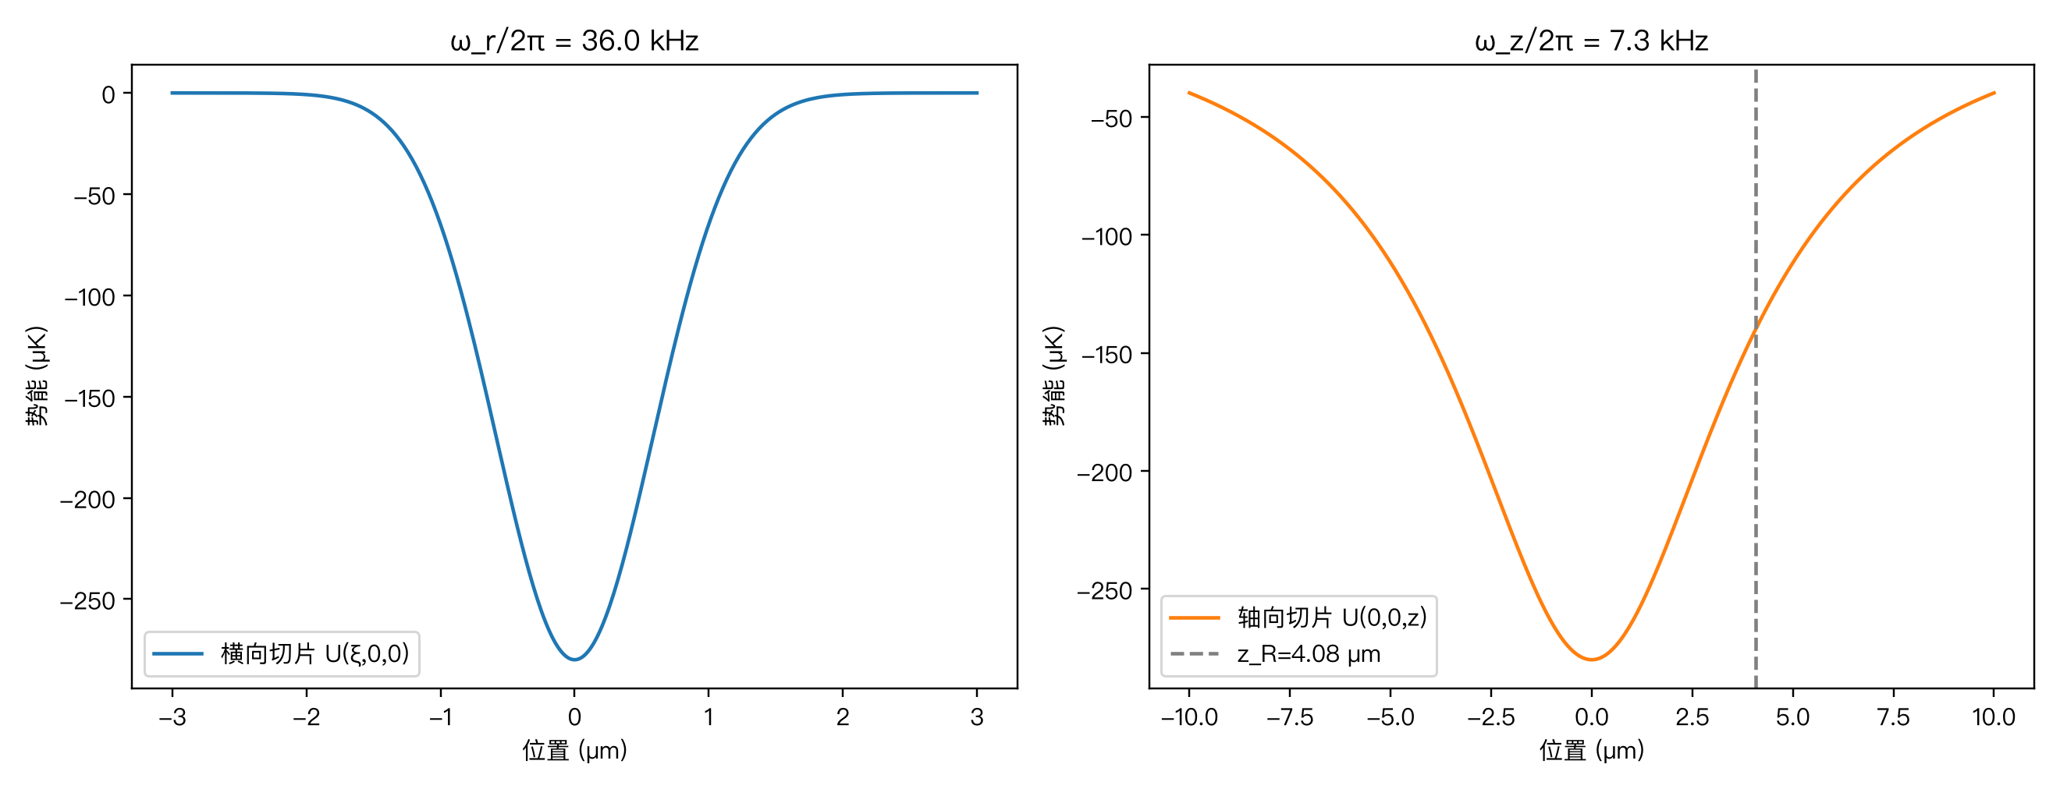
三维高斯光镊势：模型底座
U₀ = −D/(1+(z/z_R)²) · exp(−2(ξ²+η²)/(w₀²(1+(z/z_R)²)))，z=0 切片严格回归 Level 0
• 数值曲率复现解析频率 ω_r、ω_z 相对误差 < 10⁻⁶（preflight 第 3 项）；三维解析力与势梯度有限差分一致到 10⁻⁵

Slide 4
Crossed-AOD 柱面透镜势（论文 SI 启发）
快速扫频使柱面焦点沿光轴偏移：z_s/z_R = 2σ·ċ/v_s，U = −D·G₁(ξ,z;z_s₁)·G₂(η,z;z_s₂)
• 三种校准模式 lensing_off（理想）/ absolute_critical_velocity（用户给定 v_s）/ normalized_reference_scan（默认）
• 无量纲 severity 扫描 以 610 μm、1.6 ms 对角 sine 为参考，扫描 v_max,axis/v_s ∈ {0.50, 0.75, 1.00, 1.25}，不伪造论文未提供的硬件校准
• 同一硬件含义 每个 severity 反解一个固定 v_s，用于所有距离/方向/时长/轨迹，不为每个候选重新缩放
• 零偏移极限 z_s₁ = z_s₂ = 0 时严格恢复标准三维高斯势（数值验证 rtol<10⁻¹²）
severity v/v_s | 固定 v_s (m/s)
0.50 | 1.078
0.75 | 0.719
1.00 | 0.539
1.25 | 0.431
对角同号（σ₁=σ₂=1）与论文『对角运动把柱面透镜
变为球面透镜』一致；反号 (−1,+1) 仅作模型敏感性。
默认轴符号写入配置 (axis_signs: [1,1])，
severity 为无量纲场景参数，非论文测量值。

Slide 5
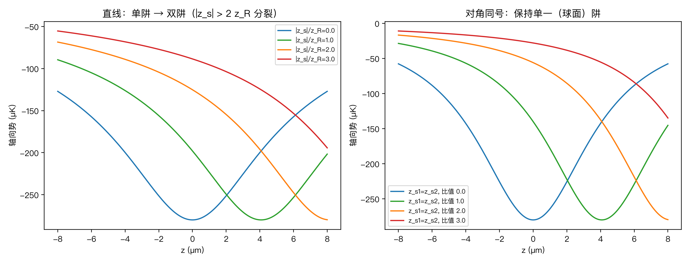
单阱 → 双阱分岔：直线运输的物理瓶颈
直线：|z_s| > 2 z_R 时轴向势分裂为双阱（临界 ≈ 单轴速度达 v_s）；对角同号：保持单一球面阱
• 数值极值诊断 axial_minima 在自适应 4001 点网格上判最低点数/位置/势垒；临界区 1.8z_R 单阱 → 2.2z_R 双阱，与解析关系互为回归测试

Slide 6
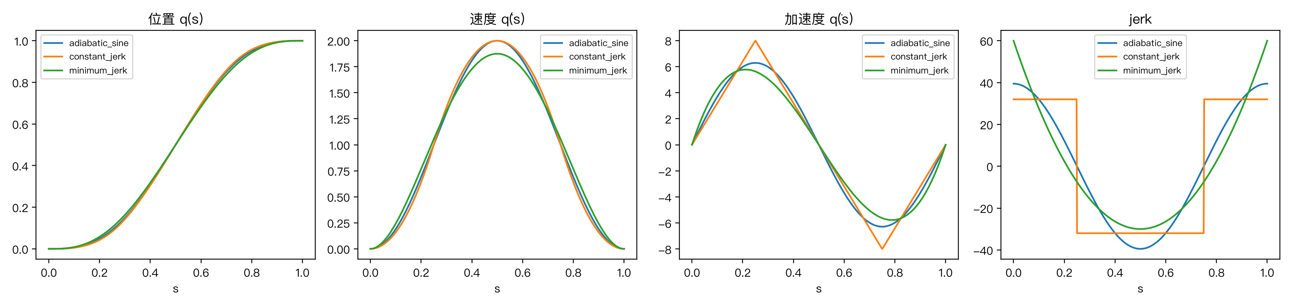
三类运输轨迹族
adiabatic-sine（论文 Methods）· 四段 constant-jerk（J=32L/T³，分段解析积分）· minimum-jerk
• 端点约束 三类均满足起点/终点精确、端点速度与加速度为零、位置单调无过冲；constant-jerk 符号模式 +J/−J/−J/+J 与 J=32L/T³ 数值验证
• 命名诚实 minimum-jerk (10s³−15s⁴+6s⁵) 明确标注为通用平滑控制轨迹，不冒充论文 constant-jerk；相同 L/T 下用同一初态样本比较

Slide 7
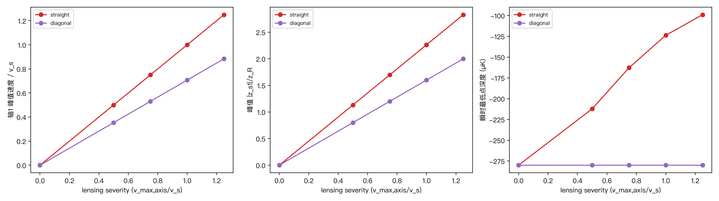
直线 vs 对角：几何决定透镜强度
相同路径长度 L 与时长 T 下：对角把单轴速度降为 1/√2，两柱面焦点同移；直线单轴满速 → 焦点偏移最大
左：轴 1 峰值速度 / v_s；中：峰值 |z_s₁|/z_R；右：瞬时最低点深度（μK）——straight 在同一 severity 下焦点偏移更大、有效阱深更浅

Slide 8
数值方法与验证流水线
复用 Level 0–2 的统计、I/O 与种子管理；16 项 preflight 失败即中止大规模 MC
• 三维时变 velocity-Verlet 向量化推进整批 shots；显式时变势下二阶精度，不声称辛能量守恒
• 显式功-能核算 ∂U/∂t 解析链式导数分解为 移动项 + 焦点偏移项 + 深度项，梯形积分 W_ext，检查残差 R_W = E−E₀−W
• 热初态采样 简谐提议 + E_i<0 束缚拒绝（D/kT=56 时接受率≈1）；明确非完整有限深阱正则系综
• 三池种子隔离 scan 31001 / validation 31002 / convergence 31003 互不相同；条件间 common random numbers 配对比较
• 分阶段预算 A 确定性扫描 → B 粗 MC(128 shots, 0.10 μs) → C 冻结验证(2000 shots, 0.05 μs) → D 敏感性(500 shots)
preflight 代表项 | 结果
Level 0–2 全部测试 | 通过
三维势回归 Level 0 切片 | rtol < 10⁻¹²
力 vs 有限差分梯度 | 相对误差 < 10⁻⁵
功-能残差随步长收敛 | 达标（0.05/0.025 μs）
128 热初态步长配对 | 标签翻转率 ≤ 2%
100 μs 保持段能量误差 | < 10⁻³ 阱深
冻结主条件（打开 validation 前锁定）：
① paper_anchor：610 μm / 1.6 ms / 对角 / sine
② 同条件 constant-jerk
③ straight_control：510 μm / 1.6 ms / 直线 / sine
④ 同条件 constant-jerk
每个条件 × {lensing_off, sev1.0}

Slide 9
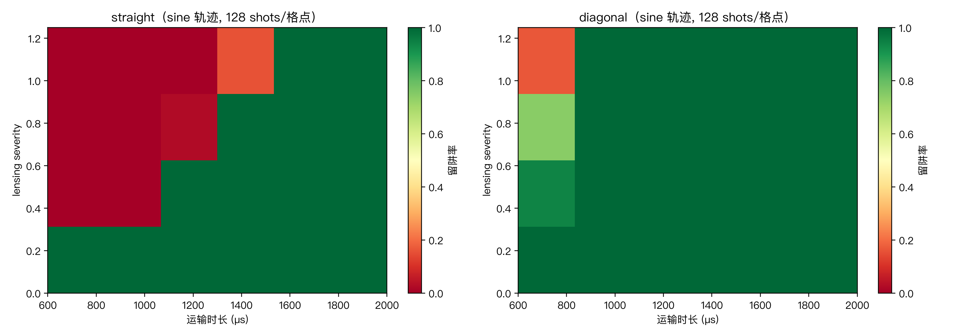
阶段 B：粗 MC 相图（96 格点 × 128 shots）
留阱率 × 时长 × severity：直线在短时长 + 高 severity 下崩塌，对角全区间存活
关键数字（adiabatic-sine）：
● 直线 510 μm / sev1.0
600–800 μs：留阱率 0.00
1000 μs：0.05 → 1200 μs 起 1.00
● 对角 610 μm / sev1.25
600 μs 仍 0.93，≥800 μs 全 1.00
● 无透镜（sev0）所有格点 1.00
结论：柱面透镜是短时长直线运输的
唯一损失通道；1.6 ms（论文锚点）
下所有已测条件均安全。

Slide 10
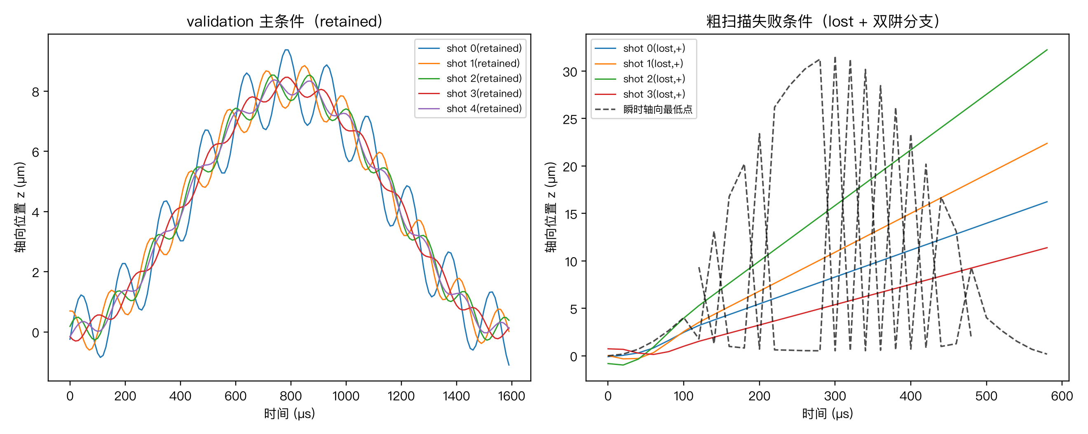
轴向动力学与 lost 轨迹解剖
左：验证主条件 retained 代表 z(t)；右：粗扫描失败格点（直线/510 μm/600 μs/sev1.25）的 lost 轨迹与瞬时最低点分支
• 分支诊断 虚线为瞬时轴向最低点位置：单阱→双阱→单阱随速度演化；lost 轨迹用独立诊断种子（scan+9100）捕获，|mean_z|<0.1z_R 标 branch_ambiguous 不强行归类

Slide 11
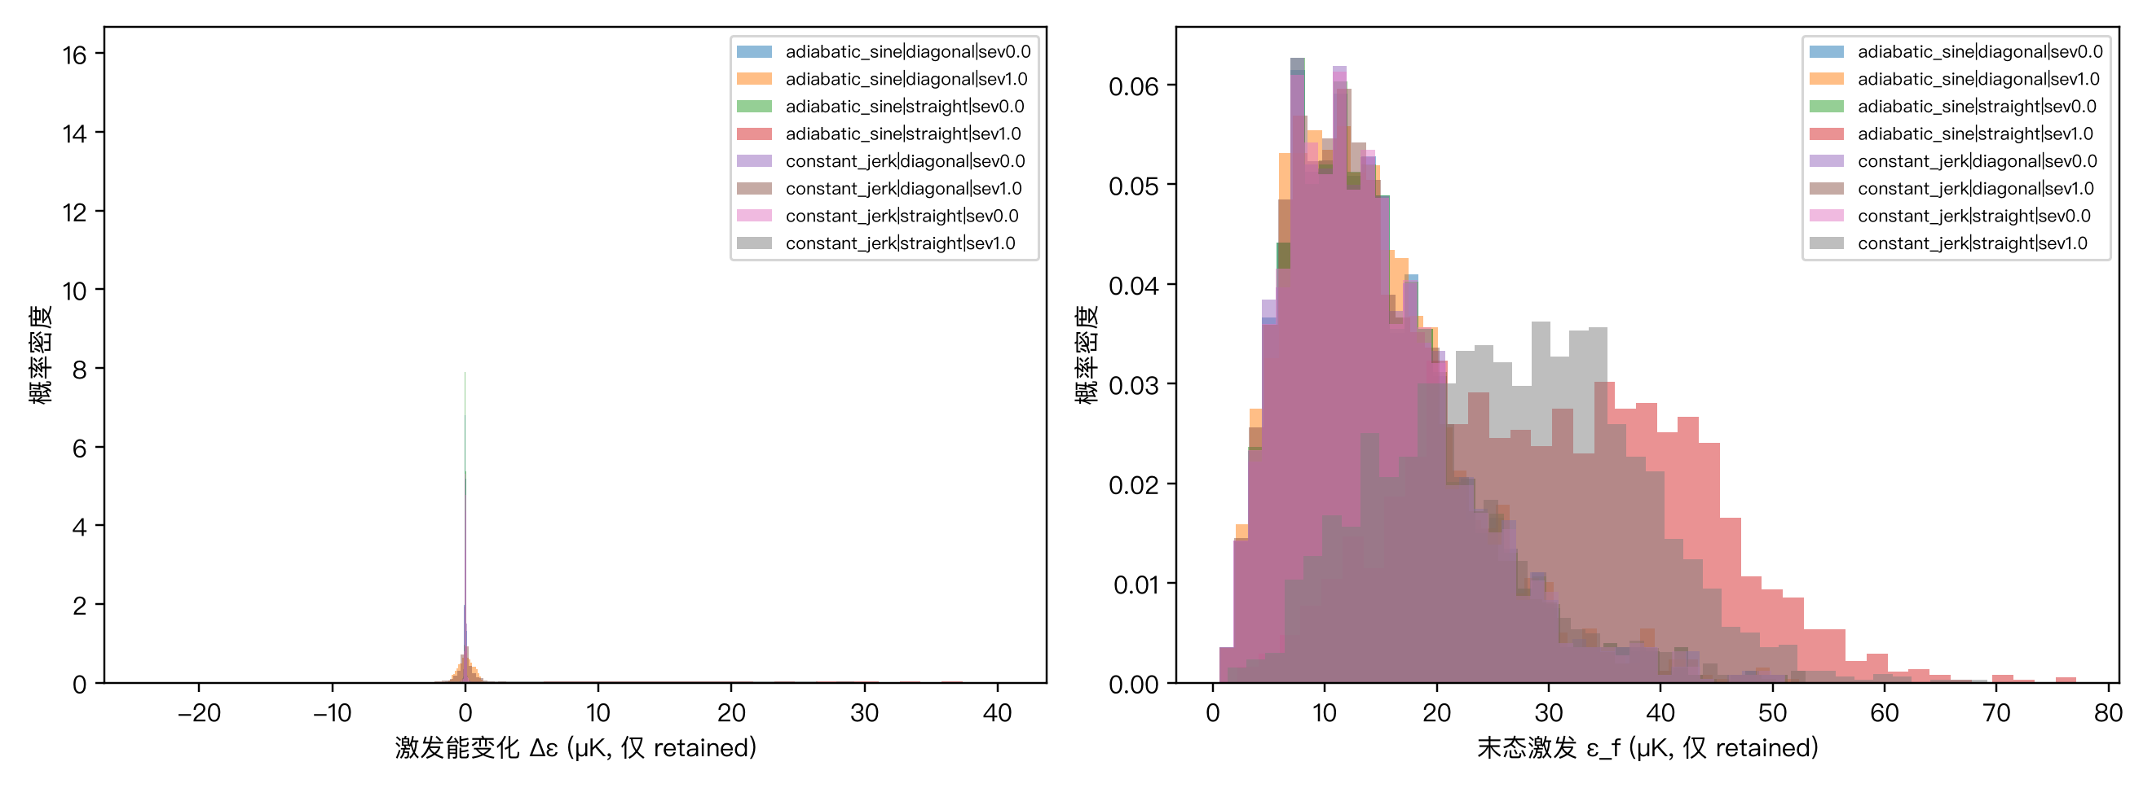
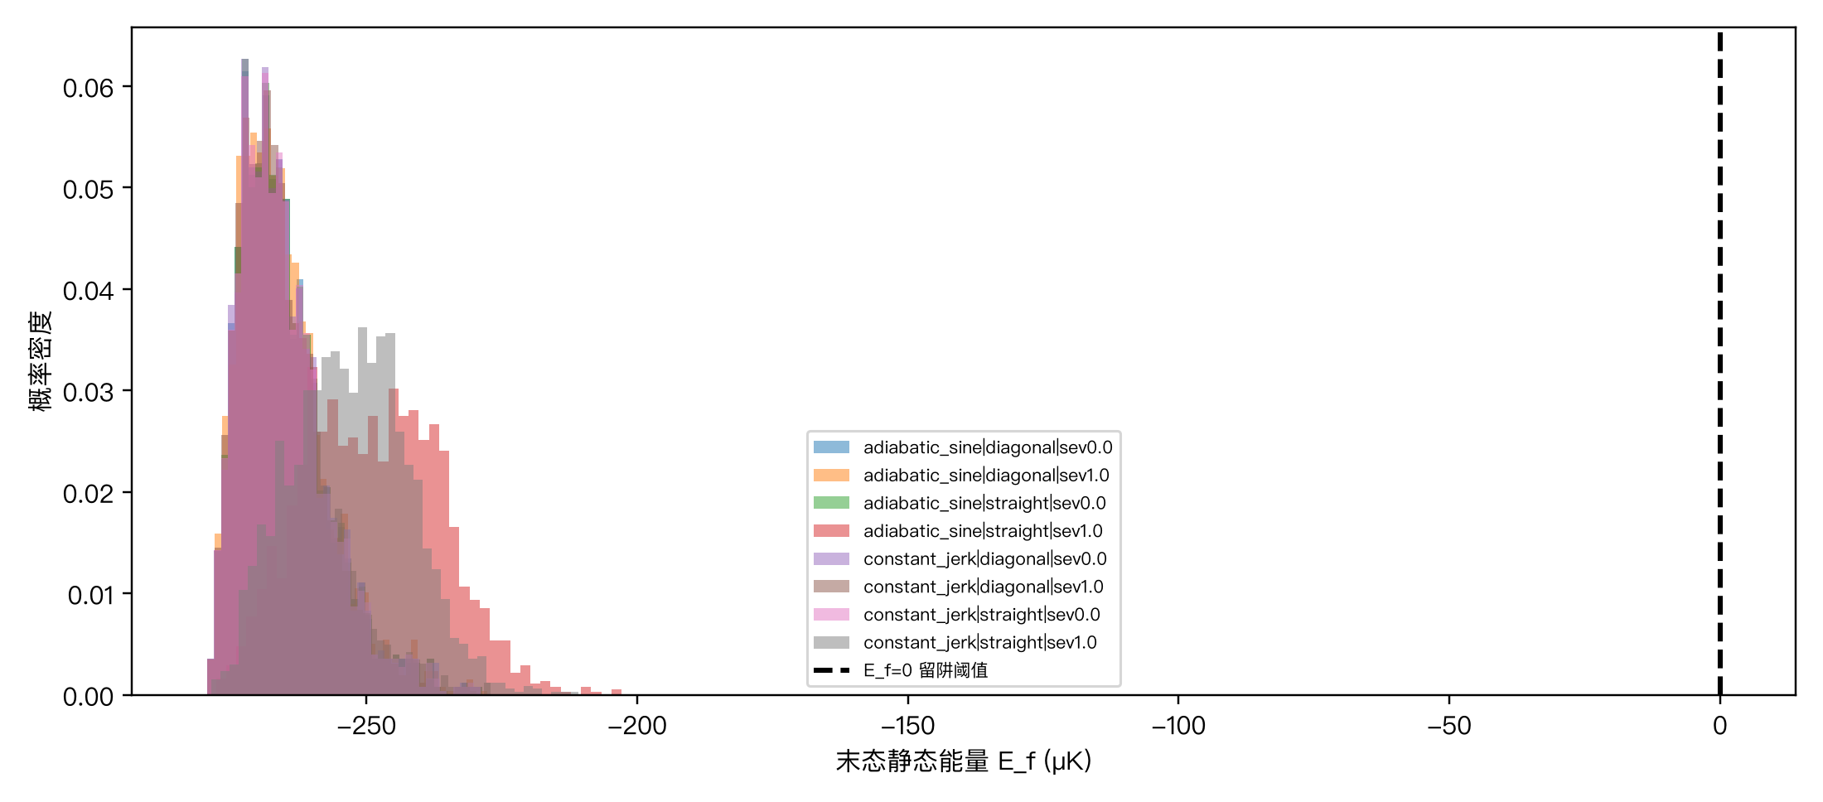
阶段 C：冻结主条件独立验证（2000 shots × 8 条件）
validation_pool 一次性使用；同初态配对比较 + 0.025 μs 子集复算
条件 | sev0.0 | sev1.0
对角 610 μm · sine（论文锚点） | 2000/2000 | 2000/2000
对角 610 μm · constant-jerk | 2000/2000 | 2000/2000
直线 510 μm · sine | 2000/2000 | 2000/2000
直线 510 μm · constant-jerk | 2000/2000 | 2000/2000
所有条件 Wilson 95% CI = [0.9981, 1.0000]；四组配对差异均为 0
（sine vs cjerk、straight vs diagonal、lensing off vs sev1.0，均不显著）。
1.6 ms 时长下模型处于深度安全区，差异需在更短时长才能分辨——与粗扫描一致。
右上图：retained shots 的 Δε 与末态激发分布；右下图：末态静态能量分布与 E_f=0 阈值

Slide 12
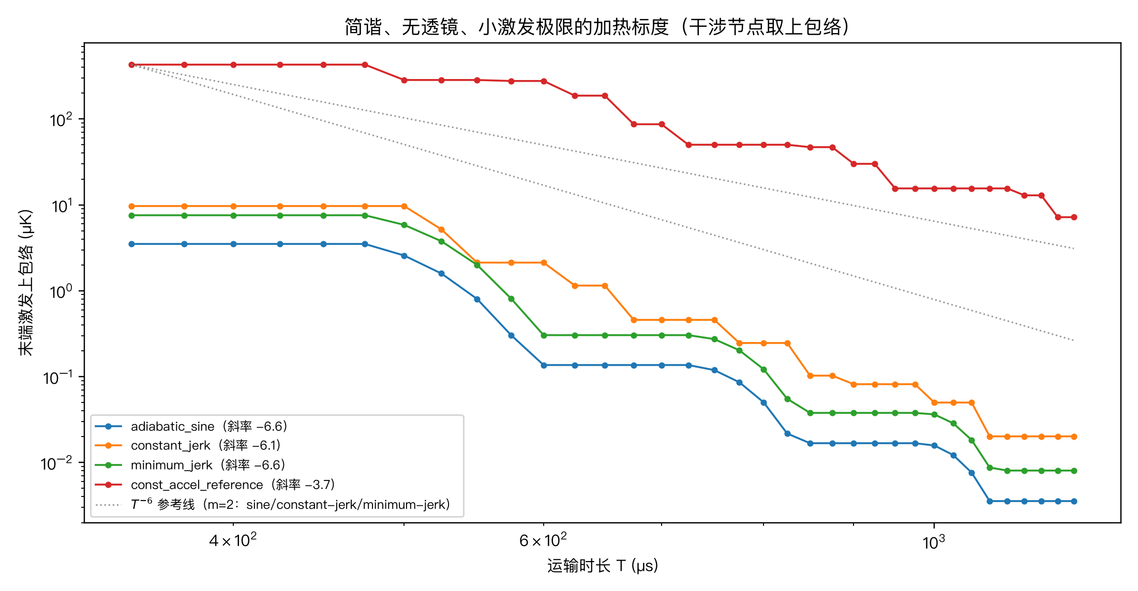
加热标度律：一项与任务书不一致的诚实发现
简谐、无透镜、小激发极限；干涉振荡取上包络拟合
• 实测斜率 sine −6.64 / constant-jerk −6.09 / minimum-jerk −6.60；L 斜率均 +2.00
• T⁻⁴ 属于 m=1 族 恒加速参照轨迹（三角速度）实测 −3.74，复现 T⁻⁴/ω³
• 不一致如实报告 四段 constant-jerk 加速度连续（m=2），自洽 T⁻⁶；与任务书 §5B 声称的 T⁻⁴ 不符，不改数据、不迎合

Slide 13
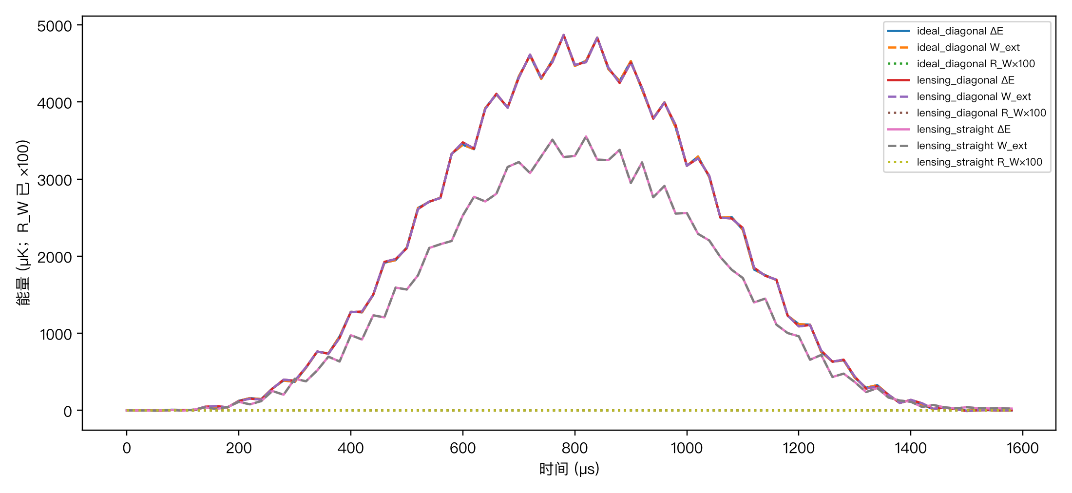
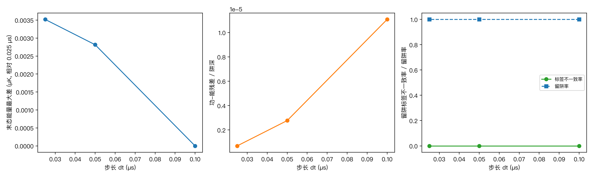
功-能核算与步长收敛
ΔE(t)、W_ext(t)、R_W(t) 由真实轨迹时间序列记录（非首末连线）；三分解：移动 + 焦点偏移 + 深度
● R_W 随步长二阶收敛；0.10/0.05/0.025 μs
配对复算末态能量差、残差、标签翻转率
均达标（preflight 第 11/12/14 项）
● 粗扫描功-能残差 |R_W|/D < 5×10⁻⁴
● 静态 100 μs 保持段峰峰值
能量误差 < 10⁻³ 阱深
● validation 与 0.025 μs 子集
留阱标签 100% 一致

Slide 14
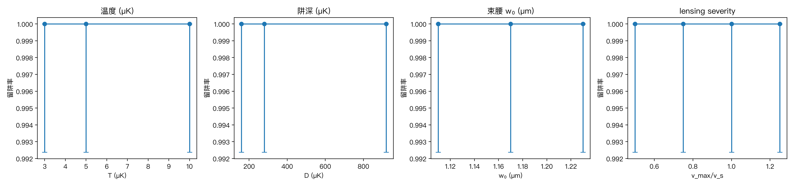
阶段 D：敏感性（one-factor-at-a-time，500 shots/点）
基准：对角 610 μm / 1.6 ms / sine / sev1.0
• 稳健区 温度 3–10 μK、深度 160–920 μK、束腰 ±0.06 μm、severity 0.5–1.25 下留阱率均 1.0000（Wilson 下界 ≥0.9924）
• 唯一退化通道 AOD 反号 (−1,+1)：留阱率 0.944 [0.920, 0.961]——两柱面焦点反向偏移使势更浅；仅作模型敏感性，不冒充论文配置

Slide 15
探索性 lensing 深度补偿（非论文已实现功能）
straight 510 μm / 1.6 ms / sine / sev1.0，500 shots 同初态对照；D_cmd(t) = D·clip(D/d_eff(t), 1, 上限)
模式 | 留阱率 | retained 中位 Δε
lensing_uncompensated | 1.0000 | 15.83 μK
exploratory_lensing_compensation | 1.0000 | 17.65 μK
实现要点
● 补偿表在控制网格上预计算
（321 点）并线性插值，不逐
shot 逐步调用优化器——极值
诊断与轨迹推进分离
● 补偿只依赖控制路径（轨迹、
焦点偏移），与原子状态无关
● 端点倍率 = 1，运输终点与
未补偿条件末态定义一致
● 输出 compensation.csv 与
compensation_schedule.csv
（倍率/命令深度/有效阱深时序）
• 功率需求 峰值所需倍率 2.36，实际上限 2.0，饱和时间比例 25.9%
• 有效阱深 未补偿最低 118.4 μK → 补偿后 236.8 μK（基准 280 μK）
• 诚实声明 达到功率上限，不得声称『保持恒定阱深』——报告明确标注 not_maintained_power_cap_reached
• 结论 该条件下补偿不改变留阱率、反而略增加热；论文式 RF 功率-位置校准留作 Level 4

Slide 16
实现与质量保障
simulation/level2_joint_transfer/src/level3_3d_transport_lensing/，共 2619 行
模块 | 职责
gaussian_3d.py / aod_lensing.py | 三维势、力、频率；G₁G₂ 透镜势、∂U/∂t 三分解、数值极值诊断、v_s 反解
transport_profiles.py / integrators_3d.py | 三类轨迹与几何分解；向量化时变 velocity-Verlet + 功-能核算 + 静态保持
thermal_sampling_3d.py / transport_statistics.py | 三维热采样；复用 Level 1 Wilson 区间与 Level 2 配对 bootstrap
depth_compensation.py / heating_scaling.py | 探索性补偿调度；加热标度律检验（T⁻⁶ / T⁻⁴ 判别）
level3_simulation.py / preflight3.py | 扫描-粗MC-验证-敏感性编排；16 项预检查（先跑 Level 0–2 全部测试）
level3_cli.py / level3_visualization.py | CLI 六个 stage；12 张诊断图 + 程序化验收记录（有限性/图例/坐标覆盖）
• 测试 test_level3.py 共 22 项测试函数，覆盖任务书 25 项要求：势/力/轨迹/采样/功-能/判据/种子隔离/CLI 冒烟/JSON 严格性/sources 保护
• 产物 26 个文件：CSV×8、PNG×12、JSON×4、Markdown×1、YAML×1，全部程序化复检 schema 与有限值；支持事后合并视觉审阅（--apply-visual-review）

Slide 17
结论、边界与 Level 4 建议
• 透镜效应是直线短时长运输的
唯一经典损失通道 sev≥0.75 且 T≤800 μs 时直线留阱率归零；对角因单轴速度 1/√2 + 球面阱全区间存活
• 论文锚点条件深度安全 610 μm / 1.6 ms / 对角在全部 severity 下2000/2000 留阱，配对差异不显著
• 轨迹族在安全区不可分辨 sine 与 constant-jerk 差异为 0；差异只在粗扫描短时长区显现
• 标度律修正 实测 constant-jerk 加热 ∝ T⁻⁶（m=2 自洽），T⁻⁴ 属恒加速族——任务书 §5B 有误，已如实报告
边界声明
● 经典留阱率 ≠ 论文 99.953(2)% 量子保真度
● severity 为无量纲场景，非论文测量
● 未含：真空损失、光子散射、退相干、
pick-up/drop-off 组合、重复往返
Level 4 建议
1. pick-up—长距离运输—drop-off 组合序列
（含深度 ramp 与 SLM 关断）
2. 重复往返与损失累计/自洽存活模型
3. 量子内态退相干（XY4、强度噪声）与成像误差
4. 论文式 RF 功率-位置校准的 lensing 补偿

